Slide 1
Business Analytics & Machine Learning Marc Schöni
Klassifizierung: Praktikum
EMBA Wahlfach, 3. bis 7. Juni 2019
Notes:
Wird für dieses Dia-Deck benötigt.
Originaldaten zu Kreditausfällen
Kleine zufällige Teilstichprobe (N = 150) aus den ursprünglichen Kreditausfalldaten
Eine saubere Version des kleinen Teilsamples mit allen technischen Features.
Die Irisdaten

Slide 2
Entwicklung von datenbasierten Lösungen

Slide 3
Motivation
Bevor wir uns in den Prozess der Entwicklung von datenbasierten Lösungen vertiefen, wollen wir zuerst den Bezug zu ML/KI verstehen.
Wir erarbeiten dann eine standardisierte Methodik zur Durchführung von ML/KI-Projekten.

Slide 4
Was ist Datenwissenschaft / Data Science?

Slide 5
Datenwissenschaft
Ein Datenwissenschaftler führt Aufgaben im Zusammenhang mit ML aus.
Seine Arbeit umfasst jedoch mehr als den eigentliche ML-Teil und deckt den gesamten Lebenszyklus des Aufbau einer datenbasierten Lösung ab.
Der größte Teil des Aufwandes entfällt auf die Datenbereinigung und -integration.
Ein standardisierter Rahmen für datenwissenschaftliche Projekte wäre hilfreich…

Slide 6

CRISP-DM
Branchenübergreifender Standardprozess für Data Mining (CRoss Industry Standard Process for Data Mining)
Entwickelt 1996
Projektleitung durch fünf Unternehmen
SPSS, Teradata, Daimler, NCR Corp..., OHRA
Führende Methodik der Data-Mining-Praxis
Quelle: https://en.wikipedia.org/wiki/Cross_Industry_Standard_Process_for_Data_Mining

Slide 7
CRISP-DM
Notes:
Der Pfeil zurück ist aus einem bestimmten Grund da.

Slide 8
Geschäftsverständnis
Projektziele
Anforderungen
Vorläufiger Plan
Input für das Framing des ML-Problems
Businessexpertin
Datenwissenschaftler
“Datenverwalterin”

Slide 9
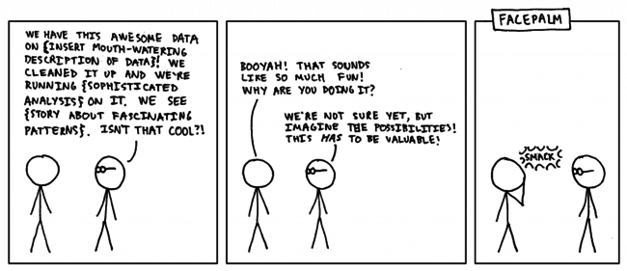
Warum das Geschäftsverständnis wichtig ist
Quelle: https://www.import.io/post/why-data-scientist-is-being-called-the-sexiest-job-of-the-21st-century/

Slide 10
Framing des ML-Problems
ML-Problemarten
Auswirkungen auf den Modelloutput
Wird ein Kredit Zahlungsprobleme haben? ≠ Wann wird ein Kredit Zahlungsprobleme haben?
Getrieben von den Geschäftsanforderungen
.... und was heute schon verfügbar ist.
Sind nur Vorhersage erwünscht oder auch Erklärungen?
Auswirkungen auf die Auswahl der Algorithmen
Abwägung zwischen Interpretation und Vorhersagekraft
WAS WAREN DAS NOCH MAL?

Slide 11
Datenverständnis
Datenerhebung und/oder -identifikation
Erkundung der Daten
Datenqualität prüfen
Berücksichtigung der zeitnahen Verfügbarkeit von Daten.
Entdeckung interessanter Teildaten, erste Einsichten
Hypothese bilden
Datenwissenschaftler
Datenverwalterin

Slide 12
Datenaufbereitung
Ist iterativ
Datenaufbereitung & -integration
Transformierung
Inkl. Normalisierung, Standardisierung etc.
Bereinigung
Ziehung von Stichproben
Merkmals-Auswahl
Merkmals-Engineering
Datenwissenschaftler
Datenverwalterin

Slide 13
Modellierung
Ist auch iterativ
Auswertung verschiedener Arten von Algorithmen
Parametereinstellung
Mit allen Merkmalen beginnen vs. mit so wenig Merkmalen wie möglich?
Datenwissenschaftler

Slide 14
Evaluation
Auswahl der richtigen Leistungsmasse
Ist das Modell gut genug?
Womit vergleichen wir es?
Kein anderes Modell vs. bestehendes Modell
Gemeinsame Schlussfolgerung zum operativen Einsatz
KMU für Unternehmen
Datenwissenschaftlerin

Slide 15
Praktischer Einsatz der Lösung
Was ist das Datenprodukt?
Welche Arten von Prognosen
Wann, wie oft, wie?
Was soll also im Geschäftsprozess geschehen?
Berücksichtigen Sie die Verfügbarkeit aller erforderlichen Inputdaten zum Zeitpunkt der Vorhersage.
Businessexpertin
Datenwissenschaftlerin

Slide 16
Der Äussere Zyklus
Diese Projekte sind keine einmalige Angelegenheit
Die Modellleistung nimmt mit der Zeit ab.
Änderungen in den Daten (Kundenverhalten, Produkte,....)
Deshalb müssen wir ein Deshalb müssen wir datenbasierte Lösungen ständig im Auge behalten und ev. Gegenmassnahmen ergreifen.
Businessexpertin
WARUM?
Datenwissenschaftlerin

Slide 17
Ein Blick auf die Technologie

Slide 18
Zwei wichtige Trends in der Datenwissenschaft
Popularität von Open-Source-Technologien
Weltweiter Mangel an DatenwissenschaftlerInnen

Slide 19
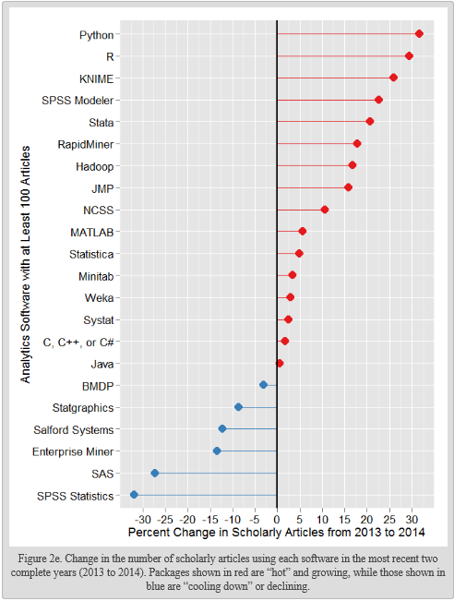
Popularität von Open Source
"Die drei am schnellsten wachsenden Programme sind alle kostenlos und Open Source: Python, R und KNIME. Alle drei verzeichneten ein Wachstum von mehr als 25%."
Quelle: http://www.r-bloggers.com/fastest-growing-software-for-scholarly-analytics-python-r-knime/

Slide 20
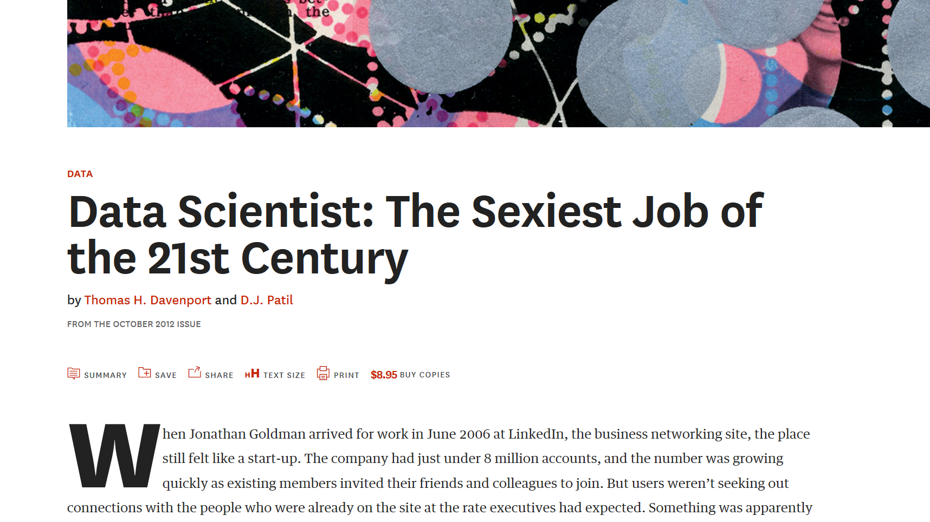
Mangel an DatenwissenschaftlerInnen
Quelle: https://hbr.org/2012/10/data-scientist-the-sexiest-job-of-the-21st-century

Slide 21
Mögliche Lösungsansätze
Langfristig
Grundlegendes Überdenken (und Individualisieren) des Bildungssystems
Stärkere Betonung der Entwicklung von mathematischen und statistischen Kompetenzen
Kurz-/mittelfristig
Erwecke den/die Datenwissenschaftler/in in jedem von uns
Bereitstellung von Tools, die keine Programmierkenntnisse erfordern, um die Eintrittsbarriere zu senken.
Bereitstellung von Ausbildungen durch MOOCs, um zumindest die Statistikkenntnisse aufzufrischen.

Slide 22
Zwei wichtige Trends in der Datenwissenschaft
Popularität von Open-Source-Technologien
Weltweiter Mangel an DatenwissenschaftlerInnen
AzureML
Studio

Slide 23
Einführung in Azure ML Studio

Slide 24
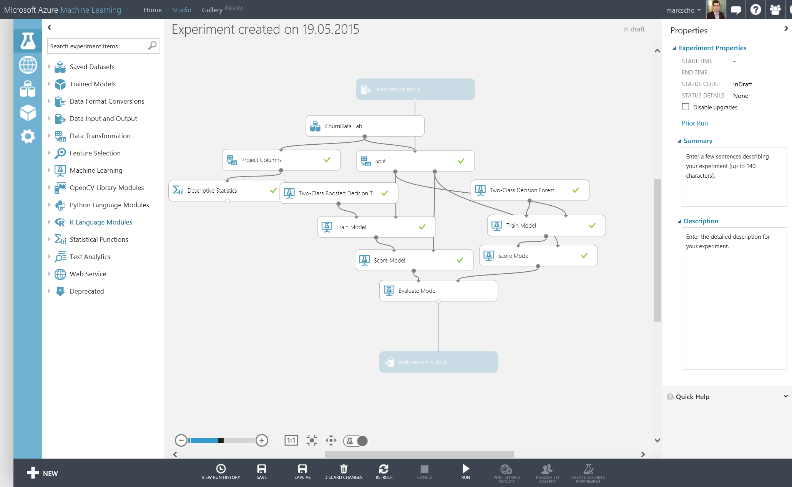
Wir stellen vor: Azure ML Studio
Kollaborative, visuelle Arbeitsumgebung zur Erstellung von ML-Modellen
Bewährte, einsatzbereite Algorithmen
Kein Code
1-Klick-Webservice
Kostenlos oder Pay-as-you-use

Slide 25
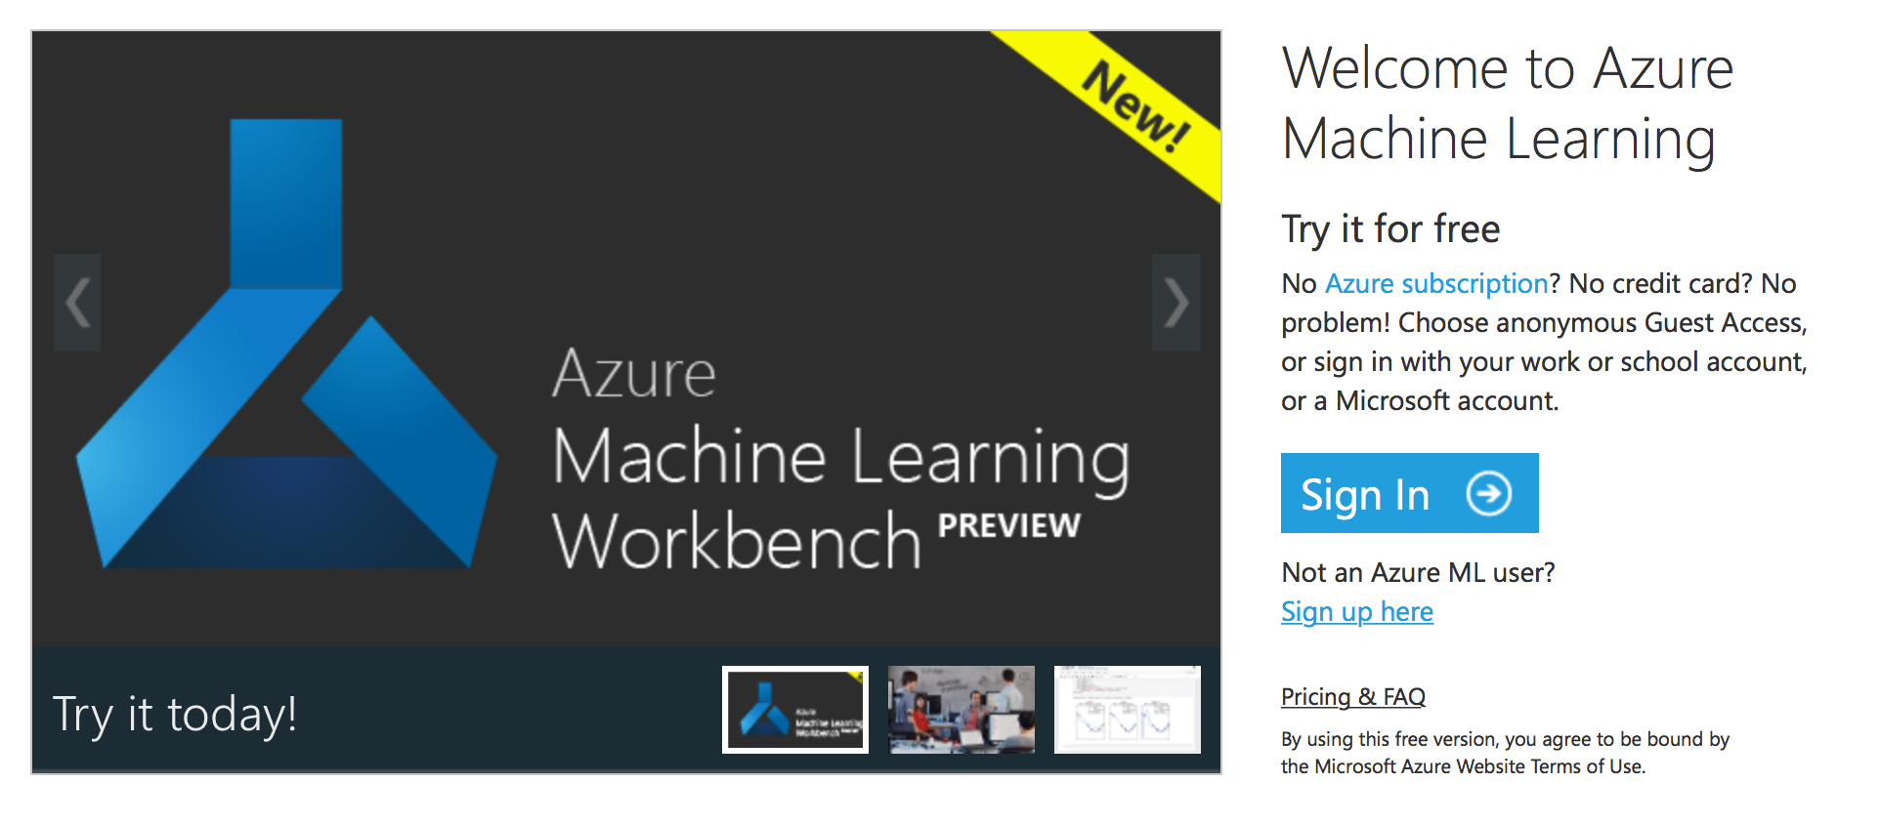
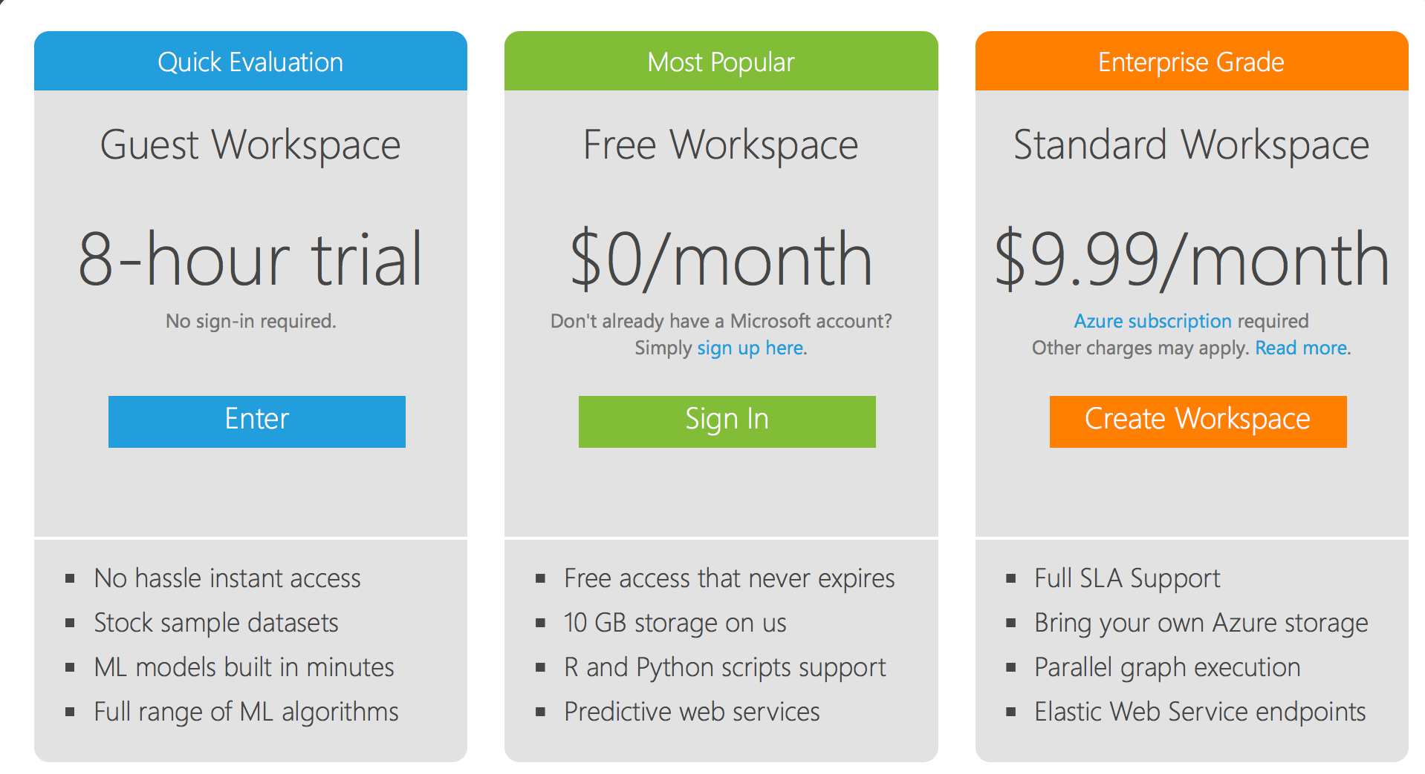
Anmelden bei azure ml studio
http://studio.azureml.net
1
2
3

Slide 26
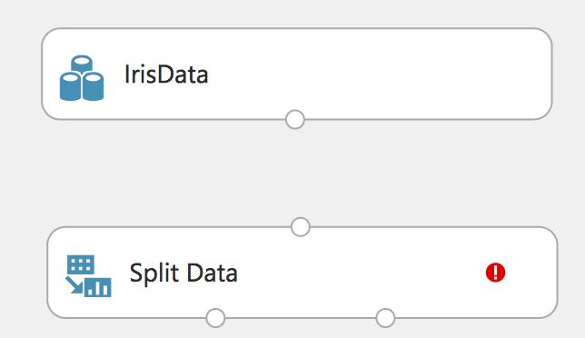
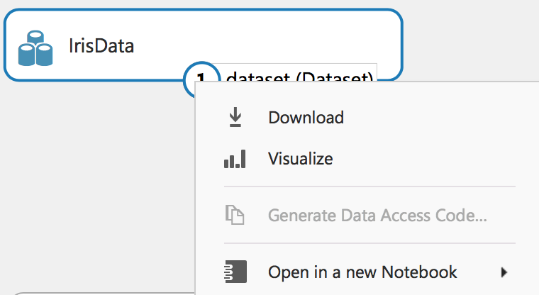
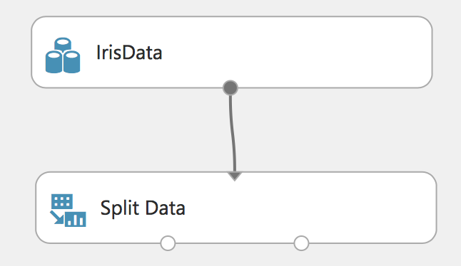
Arbeiten mit azure ml studio
Module haben Eingangsknoten (oben im Kasten) und Ausgangs-/Ausgabeknoten (unten).
Ein Linksklick auf den Ausgabeknoten öffnet ein Menü mit zusätzlichen Optionen.
Z.B. Visualisierung des Datensatzes
Die Module werden per Drag-and-Drop des Eingangsknotens mit dem Ausgangsknoten verbunden.

Slide 27
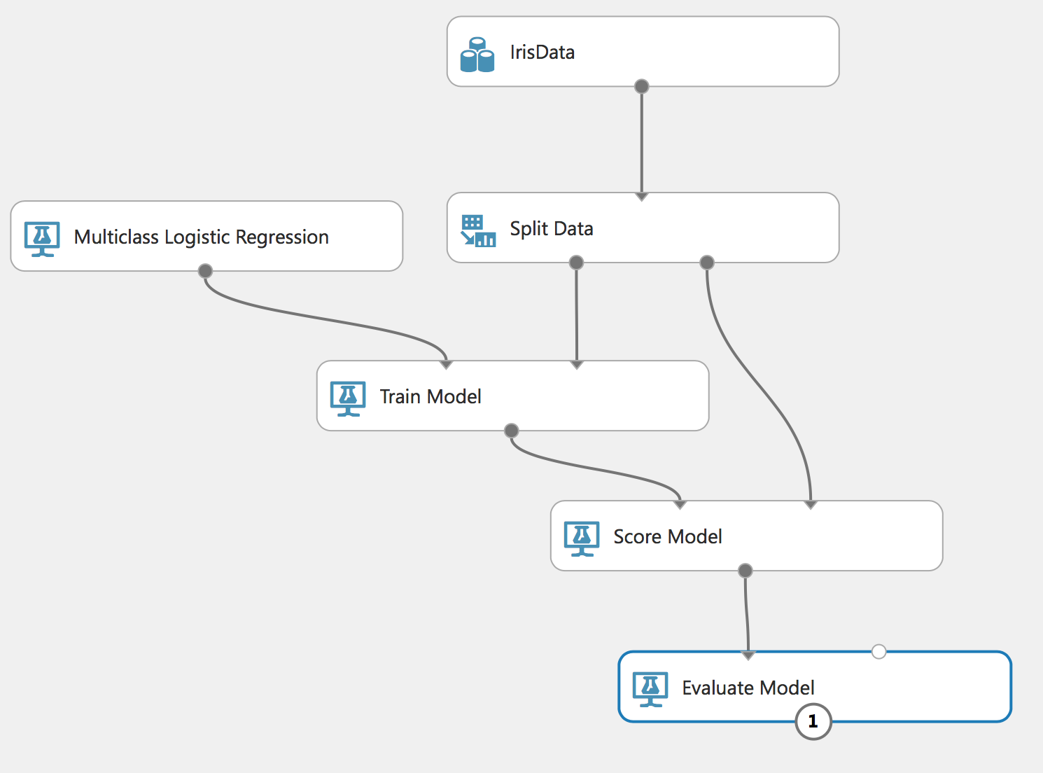
Generischer ablauf eines Experimentes

Slide 28
Erläuterung der Module
IrisData | Der Datensatz ist der Ausgangspunkt jedes Experiments und liefert die Inputdaten für das Modell.
Split Data | Wird verwendet, um den Datensatz in zwei Teile aufzuteilen, typischerweise in einen Trainings- und einen Validierungsdatensatz.
Multiclass Log. Regression | Ist der Algorithmus, der für dieses Experiment gewählt wurde.
Train model | Hier geht der ausgewählte Algorithmus durch den Datensatz und versucht, das Muster zu erlernen.
Score model | Hier wird das trainierte Modell am Validierungsdatensatz getestet.
Evaluate model | Wird verwendet, um eine Reihe von gängigen Beurteilungskriterien des Modells zu berechnen.

Slide 29
Praktikum Klassifizierung

Slide 30
Was ist das Geschäftsproblem?
Wir verwenden den kompletten Bank-Kredite- Datensatz LoanDefaults.csv im CSV-Format (im Ordner Bank Loans)
Der Datensatz enthält alle Kunden mit Krediten aus der Vergangenheit und enthält die Information, ob sie ihre Kredite zurückgezahlt haben oder nicht.
Der CRO der HSG-Bank möchte, dass Sie ein Prognosemodell erstellen, das erkennen kann, ob ein Kunde seinen Kredit zurückzahlen wird oder nicht.
Das Problem ist als Klassifizierungsproblem formuliert.

Slide 31
Was sind potenzielle Datenquellen?
GRUPPENDISKUSSION

Slide 32

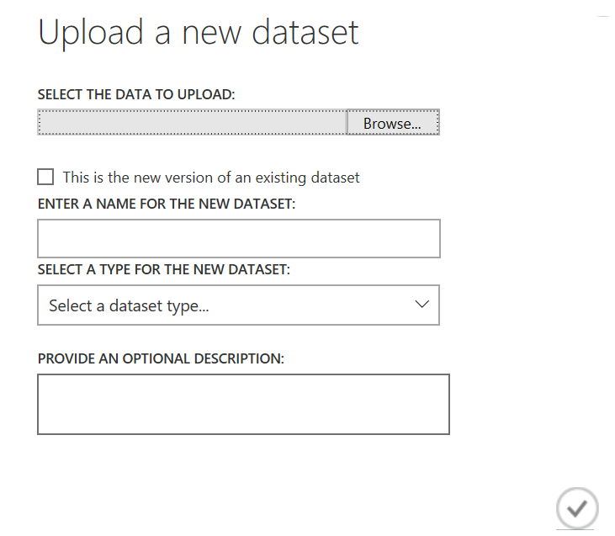
Wie man einen Datensatz hochlädt
Laden Sie den Datensatz LoanDefaults.csv von hier (im Ordner Bank Loans) runter.
Navigieren Sie in Ihrem Browser zu http://studio.azureml.net und melden Sie sich an.
Klicken Sie unten links auf + New > Dataset > From Local File
Navigieren Sie zum Ordner der heruntergeladenen csv-Datei und laden Sie sie hoch.
Sobald das Hochladen abgeschlossen ist, erstellen Sie ein neues Experiment und fügen Sie den Datensatz aus "Saved Datasets" hinzu.

Slide 33
Übung 1
Machen Sie sich mit dem Datensatz LoanDefaults vertraut.
Erstellen Sie mit dem Modul "Partition and Sample" eine Stichprobe von ungefähr 1'000 Zeilen (nicht mehr als 1’000!) und vergleichen Sie verschiedene Variablen mit der Zielgrösse Loan Status.
Sind alle Zeilen des Datasets eindeutig/einmalig?
Können Sie Spalten mit potenziellen Datenqualitätsproblemen identifizieren?
Welche Spalten haben die meisten fehlenden Werte?
Was wäre Ihre Strategie, um mit diesen fehlenden Werten umzugehen?
Notes:
Einige fehlende Werte erscheinen nicht in den Spaltenbeschreibungen, da sie mit Dummy-Werten kodiert sind, z.B. 99999999999 für "aktuellen Kreditbetrag".

Slide 34
Wie messen wir den Modellerfolg?
Wir brauchen Masse, um die Leistung von Algorithmen zu beurteilen.
Es gibt eine Vielzahl von Massen. Wir konzentrieren uns auf die üblichen.
Welche Art von Fehler wäre Ihrer Meinung nach für die HSG-Bank besonders teuer und sollte daher minimiert werden?

Slide 35
Übung 2
Trainieren Sie einen Klassifikationsalgorithmus Ihrer Wahl, indem Sie 65% der verfügbaren Daten für Trainingszwecke verwenden. Berechnen Sie die Masse Accuracy, Precision und Recall. Wie hoch sind ihre Werte?
Trainieren Sie nun den gleichen Klassifikationsalgorithmus noch einmal mit 80% der verfügbaren Daten im Trainingssatz. Wie hoch sind nun die Werte von Accuracy, Precision und Recall?
Versuchen Sie, die Komplexität Ihres Modells zu reduzieren, indem Sie irrelevante Merkmale eliminieren.
Verwenden Sie das Modul "Permutation Feature Importance" nach einem ersten Trainingslauf.
Verwenden Sie das Modul "Filter Based Feature Selection" vor einem ersten Trainingslauf.

Slide 36
Leistung des Klassifikationsalgorithmus
Positiv = Ausfall
Negativ = kein Ausfall
Prognostiziert
 | Kein Ausfall | Ausfall
Kein Ausfall | Echt-Negative (EN) | Falsch-Positive (FP)
Ausfall | Falsch-Negative (FN) | Echt-Positive (EP)
Tatsächlich

Slide 37
Leistung des Klassifikationsalgorithmus
Positiv = Ausfall
Negativ = kein Ausfall
Prognostiziert
 | Kein Ausfall | Ausfall
Kein Ausfall | Richtige Prognose für “kein Ausfall” → Modell stimmt | Fälschlicherweise als “Ausfall” prognostiziert → Ärger beim Kunden
Ausfall | Fälschlicherweise als “kein Ausfall” prognostiziert → Verlust für HSG Bank | Richtige Prognose für “Ausfall” → Modell stimmt
Tatsächlich

Slide 38
Ein dramatisches Beispiel: Justizsystem
Urteil
 | Unschuldig | Schuldig
Unschuldig | Unschuldig Für unschuldig befunden | Unschuldig Für schuldig befunden → Ein Opfer der Rechtsordnung
Schuldig | Schuldig Für unschuldig befunden → Eine Bedrohung für andere | Schuldig Für schuldig befunden
Tatsächlich

Slide 39
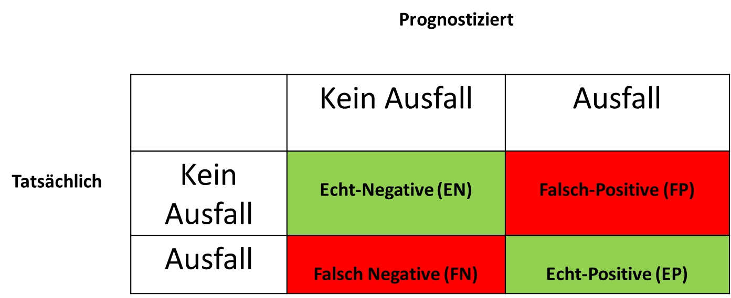
Leistung des Klassifikationsalgorithmus
Accuracy: Wie viele Fälle hat das Modell richtig prognostiziert? (EN + EP) / (EN + FP + FN + EP)
Precision: Wie viele der prognostizierten Fälle sind richtig? EP / (EP + FP)
Recall: Anzahl der korrekt identifizierten Ausfälle (Positive) EP / (EP + FN)
F1-Score: Harmonischer Mittelwert aus Precision und Recall

Slide 40
Was passiert, wenn wir ein Modell haben?
GRUPPENDISKUSSION
Notes:
Bedeutung von A/B-Tests in der Praxis.

Slide 41
Zusammenfassung
Die Daten müssen bereinigt werden, was sehr aufwendig sein kann.
Fehlende Werte können problematisch sein.
Ausreisser müssen ebenfalls behandelt werden.

